Slide 1

ΤΟ ΤΕΡΑΣ ΤΗΣ ΘΑΛΑΣΣΑΣ
Βιβλιοπαρουσίαση
Γιώργος Κιτσώνης Τάξη: Β1

Slide 2
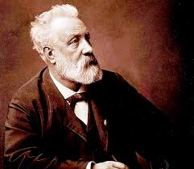
Ποιος είναι ο συγγραφέας του βιβλίου μας;
Ο συγγραφέας του βιβλίου μας είναι ο Ιούλιος Βερν. Ο Ιούλιος Βερν γεννήθηκε 8 Φεβρουαρίου 1828 – 24 Μαρτίου 1905 ήταν Γάλλος μυθιστοριογράφος, ποιητής και θεατρικός συγγραφέας, ιδιαίτερα γνωστός για τα περιπετειώδη μυθιστορήματά του και τη βαθιά επιρροή του στο λογοτεχνικό είδος της επιστημονικής φαντασίας. Είναι περισσότερο γνωστός από τα μυθιστορήματά του “Ταξίδι στο Κέντρο της Γης”, το 1864, “20.000 λεύγες κάτω από τη θάλασσα”, το 1870 και “Ο γύρος του κόσμου σε 80 ημέρες” το έτος 1873. Ο Βερν έγραφε για αεροπορικά και διαστημικά ταξίδια πριν εφευρεθούν πρακτικά τα αεροπλάνα και πριν επινοηθούν τα μέσα ενός διαστημικού ταξιδιού. Είναι ο δεύτερος πιο μεταφρασμένος συγγραφέας στον κόσμο. Μερικά από τα βιβλία του γυρίστηκαν σε κινηματογραφικές ταινίες, κινούμενα σχέδια και τηλεοπτικές σειρές.

Slide 3
Ποιοι είναι οι πρωταγωνιστές του βιβλίου μας;
Ο καπετάν Μπούρκαρ
Ο γιατρός Φιλιόλ
Ο μαστρο-Γιάννης
Ο δεύτερος καπετάνιος Κόκεμπερ
Ο Αλλότ
Ο Έρω

Slide 4
Λίγα λόγια για τους πρωταγωνιστές...
Καπετάν Μπούρκαρ: είναι ο καπετάνιος του Άγιου Ένωχ και κάνει ταξίδια στις θάλασες 30 χρόνια.
Γιατρός Φιλιόλ: είναι καινούργιο μέλος του πληρώματος που προσλήφθηκε στην αρχή του βιβλίου.
Μαστρο-Γιάννης: είναι ο βαρελάς του πληρώματος.
Ο δεύτερος καπετάνιος Κόκεμπερ: είναι αυτός που πιάνει τις φάλαινες.
Αλλότ: Πιάνει μαζί με τον Κόκεμπερ τις φάλαινες.
Έρω: είναι ναύτης.

Slide 5
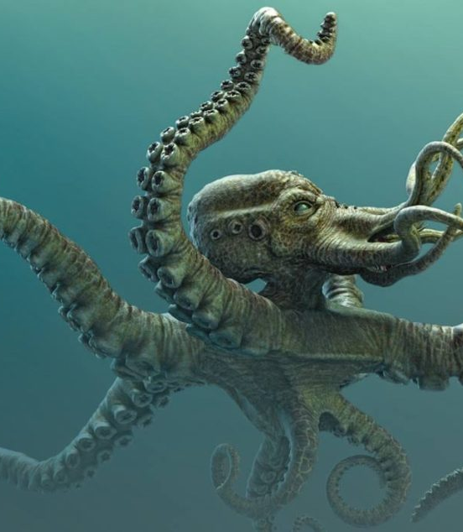
Περίληψη του βιβλίου μας
Ο μαστρο-Γιάννης ο βαρελάς του φαλαινοθηρικού Άγιος Ενώχ φοβάται πως αυτό το ταξίδι του στον Ειρηνικό θα είναι το τελευταίο. Τον διακατέχει η έμμονη ιδέα ότι κάποιο θαλασσινό τέρας, μια πελώρια νεροφίδα ή ένα κολοσσιαίο χταπόδι, ποντίζει τα πλοία στον υγρό τάφο τους... Ολόκληρο το χρονικό της συναρπαστικής περιπέτειας του κυνηγιού της φάλαινας, ζωντανεμένο, ξετυλίγεται στο εφιαλτικό κλίμα που δημιουργούν οι προκαταλήψεις του βαρελά και του άλλου πληρώματος. Τελικά, το πλοίο θα ναυαγήσει κάτω από μυστηριώδεις συνθήκες, που ο καπετάνιος τις αποδίδει σε βίαιο θαλάσσιο ρεύμα, αλλά ο βαρελάς επιμένει στην ύπαρξη κάποιου θαλασσινού τέρατος, και ο αναγνώστης παρακολουθεί με κομμένη την ανάσα τη μάχη επιβίωσης ενάντια σε καταχθόνιες δυνάμεις.

Slide 6
Ποιο είναι το τέρας του βιβλίου μας και λίγα λόγια για αυτό...
Το τέρας του βιβλίου μας είναι το Κράκεν. Το Κράκεν είναι μυθικό κεφαλόποδο πλάσμα/τέρας της θάλασσας και ανήκει στους Σκανδιναβικούς θρύλους.
Σύμφωνα με νορβηγικές ιστορίες, το Κράκεν κατοικεί στις ακτές της Νορβηγίας και της Γροιλανδίας και τρομοκρατεί όσους ναυτικούς τύχει να περάσουν απο κοντά του.
Οι αρχές λένε ότι ο μύθος μάλλον ήρθε με τα χρόνια, απο τη θέαση γιγαντιαίων καλαμαριών, που μπορούν να φτάσουν εως και 15 μέτρα (50 πόδια) μήκος.

Slide 7
Σας ευχαριστώ πολύ για την προσοχή σας!

